Slide 1
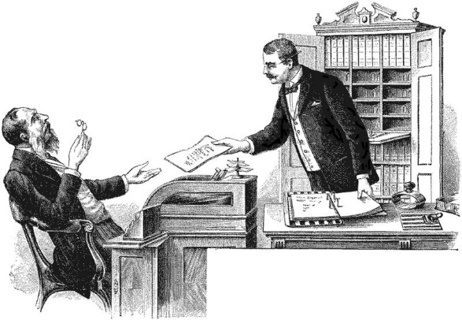
Экономическая игра «Банки. Деньги. Два стола»

Slide 2
МАТЕМАТИКА
1
2
3
4
5
БИОЛОГИЯ
1
2
3
4
5
Право
1
2
3
4
5
Экономика
1
2
3
4
5
История
1
2
3
4
5
КОМАНДА1
КОМАНДА2
КОМАНДА3
КОМАНДА4
КОМАНДА5
22
20
6
24
18
9
11
19
2
3
4
5
1
21
7
14
18
25
17
10
16
8
12
6
1
25
11
19
2
3
5
4
24
15
22
21
16
9
10
8
7
14
12
23
17
23
13
15
13
20
11
19
2
3
4
5
1
21
14
17
11
19
11
2
19
3
4
5
2
3
4
1
5
21
1
25
14
21
22
17
14
16
17
9
8
7
23
25
25
15
22
22
13
16
16
20
9
9
8
8
7
7
24
23
23
15
15
10
13
13
6
20
20
12
18
24
10
6
12
18

Slide 3
ВОПРОС 1.1
Представьте, что вы положили 150 000 рублей на банковский вклад под 10% годовых, сколько у вас будет на счету через год?
ОТВЕТ:
165 000 рублей

Slide 4
ВОПРОС 1.2
В начале года в банк было положено в виде вкладов
2 млн. рублей под 10 % годовых. В это же время банк выдал кредит в размере 1,5 млн. рублей под 20 % годовых. Затраты на содержание сейфов составили 20 тыс. рулей в год. За аренду сейфов было заплачено 50 тыс. р. Какую прибыль получил банк в конце года?
ОТВЕТ:
130 000 рублей

Slide 5
ВОПРОС 1.3
Курс доллара США:
переведите в доллары 1 500 рублей (ответ округлите до сотых)
ОТВЕТ:
24,28 рубля

Slide 6
ВОПРОС 1.4
Каким должен быть вклад в банке под 20% годовых, чтобы через год получить вместе с процентами 24000 р.?
ОТВЕТ:
20 000 рублей

Slide 7
ВОПРОС 1.5
ЦБ предоставил местному банку на два года кредит в размере 500 млн.руб. За пользование кредитом ЦБ взимает с заёмщиков 6 % от суммы кредита в год. Какую сумму должен местный банк вернуть ЦБ по истечении срока кредита ?
ОТВЕТ:
560 млн. рублей

Slide 8
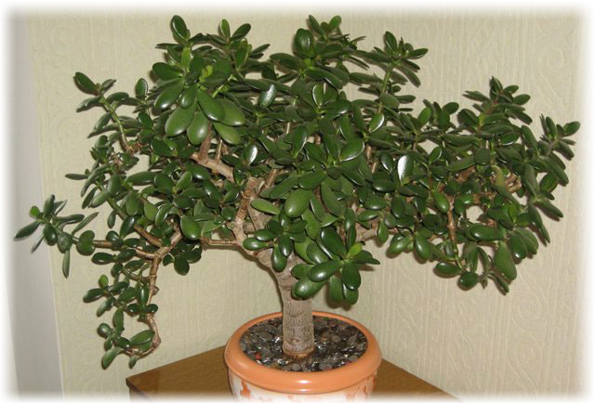
ВОПРОС 2.1
Как в народе называют комнатное растение «Толстянка»?
ОТВЕТ:
ДЕНЕЖНОЕ ДЕРЕВО

Slide 9
ВОПРОС 2.2
Совершая операции по оплате покупок по дебетовой карте АО «Россельхозбанк» можно помочь защитить и сохранить, уникальный вид животного мира, которое находится на грани исчезновения. Что это за животное, для которого с каждой операции оплаты покупки по карте АО «Россельхозбанк» перечисляет часть своих доходов в Центр по его изучению и сохранению популяции?
ОТВЕТ:

Slide 10
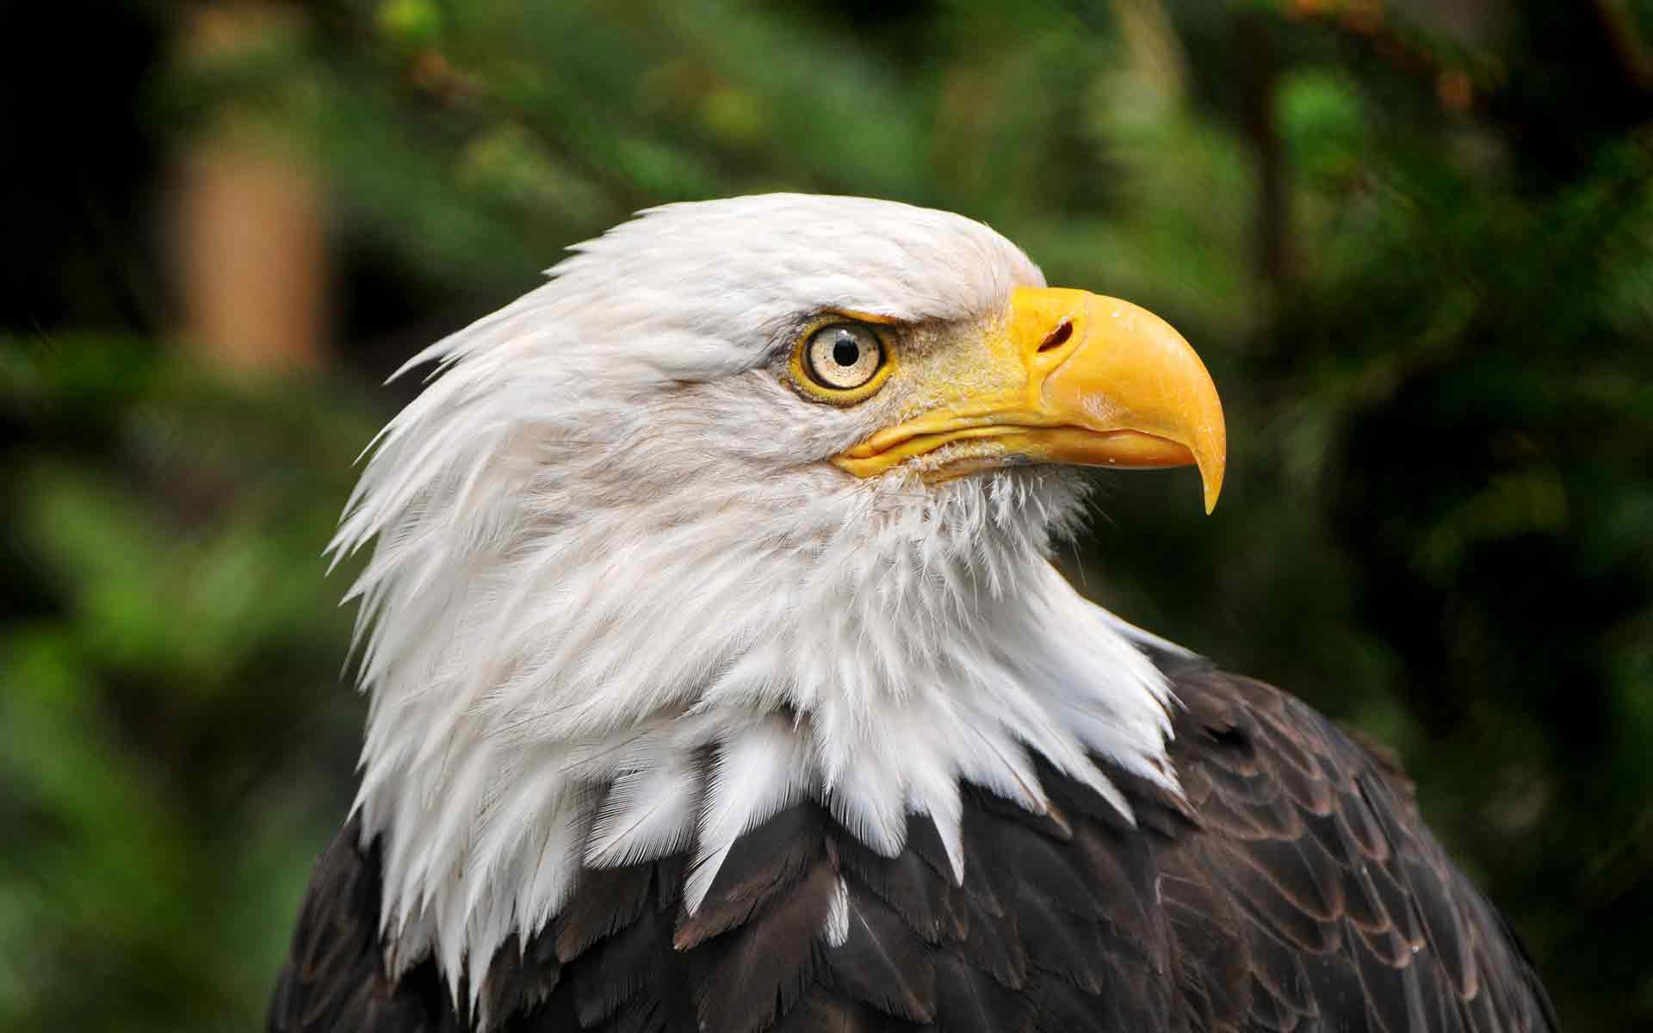
ВОПРОС 2.3
Немногие знают, что банковские карты защищают так же, как и обычные деньги. Например, один из способов защиты — нанесение знаков подлинности, которые можно увидеть под ультрафиолетовым излучением. На картах Visa — букву «V», на MasterCard — буквы «M» и «С», на American Express — изображение птицы. Угадайте, что это за птица?
ОТВЕТ
ТЕКСТ ОТВЕТА

Slide 11
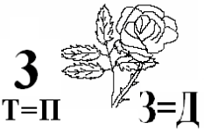
ВОПРОС 2.4
Разгадайте ребус и узнайте название коммерческого банка г. Москвы
ОТВЕТ:
ООО «Коммерческий банк «Природа»

Slide 12
ВОПРОС 2.5
Какое растение присутствует на логотипе «Россельхозбанка»?
ОТВЕТ:
ПШЕНИЦА

Slide 13
ВОПРОС 3.1
Какова максимальная сумма страховых выплат АСВ для вкладчиков, в случае прекращения деятельности банка?
ОТВЕТ:
1 400 000 рублей

Slide 14
ВОПРОС 3.2
С какого возраста по законам Российской Федерации человек может открыть вклад в банке?
ОТВЕТ
14 лет

Slide 15
ВОПРОС 3.3
Может ли банк в Российской Федерации работать без лицензии? Если нет, то кто выдаёт лицензии банкам в России?
ОТВЕТ
Не может. Центральный банк Российской Федерации (Банк России)

Slide 16
ВОПРОС 3.4
Кто согласно законам Российской Федерации назначает председателя Центрального банка?
ОТВЕТ
Государственная дума

Slide 17
ВОПРОС 3.5
Василию 17 лет, два года назад он открыл банке депозит под 5% годовых. Ежегодно Василий получает прибыль от вклада и снимает её со счёта. Должен ли Василий заплатить налог с этой прибыли? Если да, то в каком размере?
ОТВЕТ
Нет, не должен

Slide 18
ВОПРОС 4.1
Как называется самый главный банк в Российской федерации, который контролирует деятельность других банков и прочих финансовых организаций?
ОТВЕТ
«Центральный банк Российской Федерации» «Банк России»

Slide 19
ВОПРОС 4.2
Граждане часто приходят в банк. Они хотят получить доход, если приносят туда деньги и отдают на определенный срок. Что должен сделать гражданин в банке, чтобы через некоторое время сумма денег, размещенная им в банке, стала больше?
ОТВЕТ
Открыть вклад (депозит) под определенный %

Slide 20
ВОПРОС 4.3
Вы, несомненно, знаете, что большинство взрослых людей имеют банковскую карту. С ее помощью они, например, совершают покупки, оплачивают содержание жилья и другие расходы. А что такое детская банковская карта?
ОТВЕТ
Ответ дают эксперты Проекта «Ваши финансы» - взрослые и дети

Slide 21
ВОПРОС 4.4 «Кот в мешке»
Какие регионы стали символами России в 2017 году и изображены на купюрах 200 и 2000 рублей?
Дальний Восток ( на 2000 рублевой купюре изображен мост на остров Русский, и космодром «Восточный» в Амурской области), Севастополь (на 200-рублевой купюре изображение памятника затопленным кораблям, вид на Херсонес Таврический)
ОТВЕТ

Slide 22
ВОПРОС 4.5
Известно, что иногда граждане и организации (фирмы, предприятия) приходят в банк, когда им нужны деньги. Например, на покупку нового оборудования для фирмы или жилья для семьи. Тогда банк им дает деньги в долг на определенное время. За свою услугу банк берет плату — проценты. Это банковские кредиты. Как правило, кредит берут, когда планируют крупные траты в ближайшем будущем, чтобы расплачиваться с банком частями. При этом нужно вернуть и ту сумму, которую брали, и проценты, и оплатить услуги работников банка. Нужно очень хорошо рассчитать доходы фирмы или всей семьи, чтобы ежемесячно и расплачиваться с банком, и не отказывать членам семьи в самом необходимом.
Предположите размер суммы ( в процентах или в долях), больше которой нельзя планировать выплаты по кредиту.
ОТВЕТ
Ежемесячные выплаты по кредиту не должны превышать 30% дохода

Slide 23
ВОПРОС 5.1
Скамья, лавка, стол. Какое слово объединяет эти предметы?
ОТВЕТ
Банк – происходит от слова «банка», скамья, на которых располагались люди, дающие деньги в долг и менявшие валюты

Slide 24
ВОПРОС 5.2
В какой стране были впервые введены банковские карты (кредитные карты?)
ОТВЕТ
В США в 1951 году

Slide 25
ВОПРОС 5.3
Какая императрица дала указание для основания банковского дела в России?
ОТВЕТ
Анна Иоанновна

Slide 26
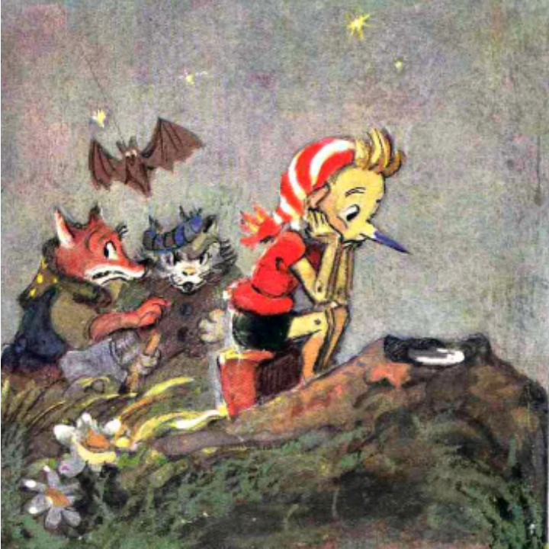
ВОПРОС 5.4 «Кот в мешке»
Буратино
Герой какой сказки, если бы не связался с мошенниками, а положил деньги в банк, не только бы не потерял их , но и заработал проценты?
ОТВЕТ

Slide 27
ВОПРОС 5.5 «Кот в мешке»
Прослушайте песню. И ответьте на вопрос: О ком идет речь? И что будет с героем через год?
ОТВЕТ
Герой песни – Боб, через год он разбогатеет

